Slide 1
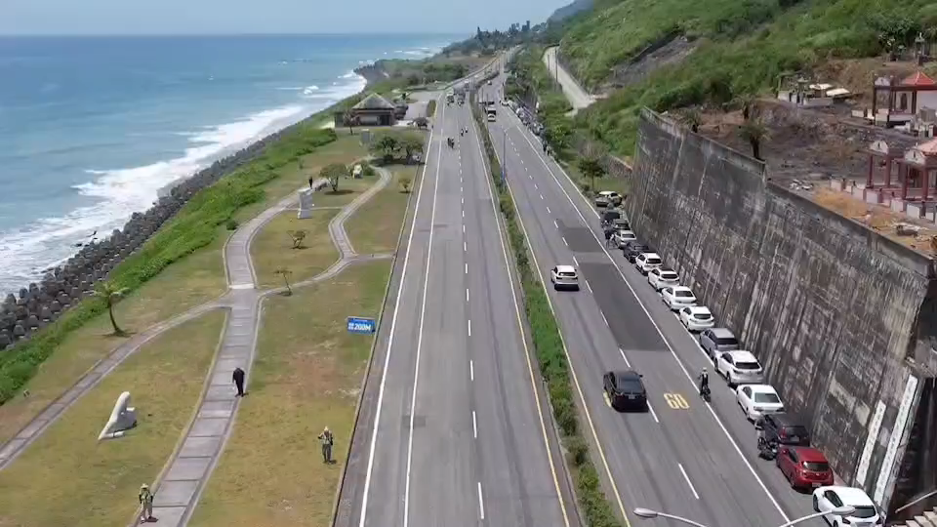
新竹市立建華國中

Slide 2
˙本校重點培訓運動項目：自由車隊
自由車隊的宗旨
全人教育
‧品德優先
‧行為優先
‧課業優先
專項養成
‧專業技能
‧專業知能
‧專業修養

Slide 3
升 學 輔 導
高中：新竹市世界高中(汽修科)
（體育績優學雜費減免）
新竹市光復高中(資處科)
大學：國立台北市立大學(甄省、甄試)
國立台灣體育大學(甄省、獨招)
國立彰化師大(甄省)
台南嘉藥科大(體育績優)
元培醫事科技大學(體育績優)
真理大學(體育績優)

Slide 4
升 學 輔 導
元培醫事科技大學
111學年度日間部運動績優單獨招生
招生系(組)
醫學影像暨放射技術系
醫務管理系健康管理組
醫學檢驗生物技術系
護理系
生物醫學工程系
視光系
寵物保健系
食品科學系
餐飲管理系
生物科技暨製藥技術系
資訊管理系
企業管理系
健康休閒管理系-運動休閒組
健康休閒管理系-健康保健組
●報考資格(符合以下之一者)： (一)曾參加全國運動會、全民運動會、全國中等學校運動會、全國原住民運動會、全國身心障礙運動會，並持有證明者。 (二)曾任高中職學校運動代表隊一年以上，且曾參加縣市級以上運動競賽，並持有證明、參賽紀錄者。 (三)高級中等學校體育班畢業生，並持有證明者。

Slide 5
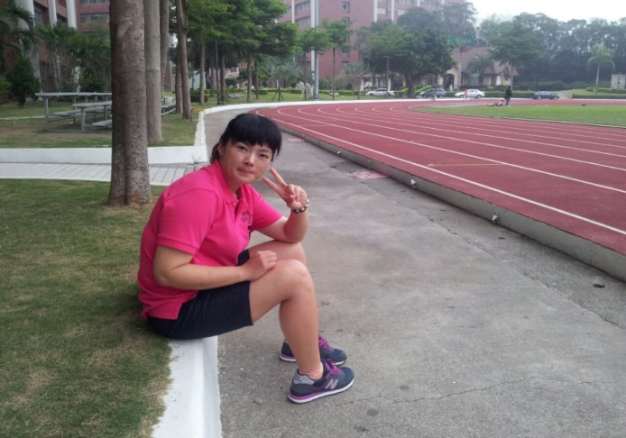
教 練 簡 介
教練：藍曉雲教練(榮獲111年新竹市績優教練獎)
現職：新竹市立建華國民中學
經歷：擔任2021年亞洲自由車錦標賽青年教練
擔任2021年青年環含公路賽教練
證照：國家級教練（101）體教10036號
初級專任運動教練證書

Slide 6
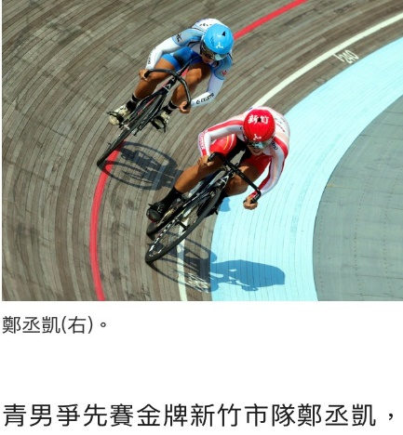
車 隊 簡 介
車隊目前已有4.50年歷史的車隊，車隊目前全隊國、高中、大專、菁英選手共計25位選手，
本校是基礎訓練的搖籃，高中後在世界高中延續培養，選手進入各大專院校繼續菁英組的訓練。
車隊近年在國內外成績以青年組選手較為優異，近幾年培養出國家代表隊的選手。
車隊代表本校出征許多大大小小的自由車賽事及活動，是一支為比賽而生的隊伍，透過教練
和選手平時的努力，在場上展現出團隊默契與價值，於各級賽事中取得佳績，讓大家看到選手
在場上拚搏的身影。

Slide 7
訓 練 時 間
●每週一~五早上7：00~8：15及15：00~18：00
●星期六早上7：30~12：00
●寒暑假早上7：30~12：00或13：45~18：00
※訓練時間，會因賽事隨時做調整。

Slide 8
自由車隊~風雲榜
恭賀
世界高中曾奕維，當2023年亞洲自由車公路錦標賽國家代表隊。
Notes:
8

Slide 9
自由車隊~風雲榜
恭賀
世界高中張祐誠，當2022年亞洲自由車公路錦標賽國家代表隊(校友)。
Notes:
9

Slide 10
自由車隊~風雲榜
恭賀
世界高中陳靖昀，當選2021年亞洲自由車公路錦標賽國家代表隊。
Notes:
10

Slide 11
自由車隊~風雲榜
恭賀
台灣體育運動大學徐御凱，入選2021年亞洲運動會培訓隊。
Notes:
11

Slide 12
自由車隊~風雲榜
恭賀
世界高中徐御凱，當選
2019年8月環韓國自由車
公路多日賽國手。
Notes:
12

Slide 13
自由車隊~風雲榜
恭賀
世界高中徐御凱，當選2019年烏茲別克亞洲自由車公路錦標賽國家代表隊。
Notes:
13

Slide 14
自由車隊~風雲榜
恭賀
世界高中陳靖昀，獲選2019年淺力培訓選手，前往日本參加海外訓練營。
Notes:
14

Slide 15
自由車隊~風雲榜
111年全國中等學校運動會
(高男組團體錦標賽第二名)
張祐誠 高男組 118公里個人公路賽 第一名
邱煜程 高男組 20公里公路計時賽 第二名
張祐誠 高男組 20公里公路計時賽 第六名
曾奕維 高男組 118公里個人公路賽 第六名
沈昊熏 高男組 118公里個人公路賽 第八名
Notes:
15

Slide 16
自由車隊~風雲榜
111年全國中等學校運動會
陳家豪 高男組 領先計分賽 第二名
鄭丞凱 高男組 爭 先 賽 第三名
鄭丞凱 高男組 競 輪 賽 第三名
姜建生.蔣更璿.翁家茗.鄭丞凱 高男組 團隊競速賽 第三名
陳家豪.張祐誠.曾奕維.邱煜程 高男組 4公里團隊追逐賽 第三名
翁家茗 高男組 競 輪 賽 第四名
翁家茗 高男組 爭 先 賽 第五名
楊鯉璟 國男組 爭 先 賽 第六名
Notes:
16

Slide 17
自由車隊~風雲榜
111年全國自由車場地錦標賽
陳家豪 青男組 全能賽 第一名
張祐誠 青男組 全能賽 第二名
陳家豪 青男組 集體出發賽 第二名
姜建生.蔣更璿.曾奕維 青男組 團隊競速賽 第二名
陳家豪.蘇鎮緯.張祐誠.曾奕維.王昕.簡秉豐
青男組 4公里團隊追逐賽第二名
姜建生 青男組 競輪賽第四名
蔣更璿 青男組 青男組爭先賽第四名
曾奕維 青男組 爭先”第六名
Notes:
17

Slide 18
自由車隊~風雲榜
110年全國中等學校運動會
高女組 陳靖昀 個人公路賽 第三名
陳靖昀 個人公路計時賽 第四名
陳靖昀 領先計分賽 第六名
高男組 邱煜程 個人公路計時賽 第三名
林映輝.翁家茗.鄭丞凱 團隊競速賽 第五名
邱煜程 個人公路賽 第六名
張祐誠 個人公路計時賽 第七名
張祐誠 3公里個人追逐賽 第七名
鄭丞凱 爭先賽 第七名
鄭丞凱 競輪賽 第七名
張祐誠 個人公路賽 第八名
蔡英傑 競輪賽 第八名
Notes:
18

Slide 19
自由車隊~風雲榜
110年全國自由車場地菁英排名賽暨選拔
女子青年組 2公里個人追逐賽 第四名
女子青年組 單圈助跑計時賽間歇 第五名
男子青年組 200M助跑計時賽 第五名
男子青年組 1公里個人計時賽 第五名
男子菁英組 4公里個人追逐賽 第四名
男子菁英組 單圈助跑計時賽間歇 第五名
Notes:
19

Slide 20
自由車隊~風雲榜
109年全國自由車公路錦標賽
陳靖昀 青女組 110公里個人公路賽 第二名
陳靖昀 青女組 10.8公里個人公路計時賽 第四名
陳家豪 青男組 160公里個人公路賽 第五名
Notes:
20

Slide 21
自由車隊~風雲榜
109年全國自由車場地錦標賽
蔡英傑 男青組 組集體出發賽 第二名
陳靖昀 女青組 集體出發賽 第三名
陳靖昀 女青組 全能賽 第三名
黃振瑋.鄭丞凱.林映輝 青男組 團隊競速賽 第四名
黃振瑋 男青組 爭先賽 第五名
翁家茗 男青組 爭先賽 第六名
徐御凱 男菁組 集體出發賽 第六名
陳靖昀 女青組 競輪賽 第六名
陳家豪.翁家茗.邱煜程.張祐誠 青男組 4公里團隊追逐賽
第六名
Notes:
21

Slide 22
自由車隊~風雲榜
108年全國中等學校自由車錦標賽
高男組 徐御凱 13公里個人公路計時賽 第一名
高男組 徐御凱 16公里領先計分賽 第二名
國男組 陳家豪.鄭丞凱.傅新政.張祐誠 57.85公里團隊公路賽 第二名
國男組 陳家豪.鄭丞凱.翁家茗.傅新政.張祐誠 3公里團隊追逐賽 第三名
高男組 蔡英傑 集體出發賽 第三名
高女組 陳靖昀 13公里個人公路計時賽 第四名
國男組 陳家豪 57.85公里個人公路賽 第五名
高男組 徐御凱.李權晏.蔡英傑.陳嚴 4公里團隊追逐賽 第五名
高男組 徐御凱.黃振瑋.蔡英傑 團隊競速賽 第五名
國男組 鄭丞凱.傅新政 團隊競速賽 第五名
國男組 丞凱 8公里領先計分賽 第五名
Notes:
22

Slide 23
自由車隊~風雲榜
108年全國中等學校自由車錦標賽
國男組 張祐誠 8公里領先計分賽 第六名
高男組 徐御凱.李權晏.蔡英傑 76.99公里團隊公路賽第六名
高女組 陳靖昀 集體出發賽 第六名
高女組 陳靖昀 競輪賽 第七名
高男組 蔡英傑 3公里個人追逐賽 第七名
國男組 翁家茗 13公里個人公路計時賽 第八名
國男組 鄭丞凱 57.85公里個人公路賽 第八名
國男組 陳家豪 8公里領先計分賽 第八名
Notes:
23

Slide 24
自由車隊~風雲榜
2019年烏茲別克亞洲自由車公路錦標賽
青男組 徐御凱 30公里個人計時賽 第四名
Notes:
24

Slide 25
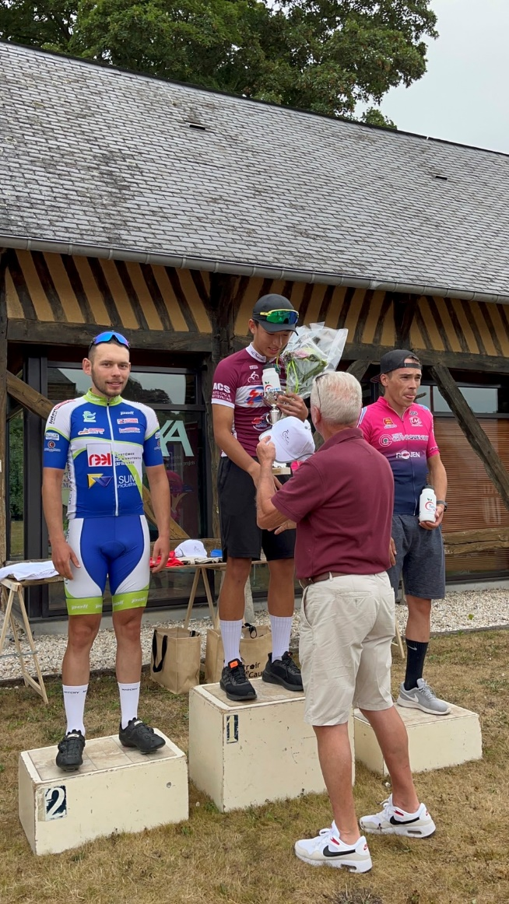
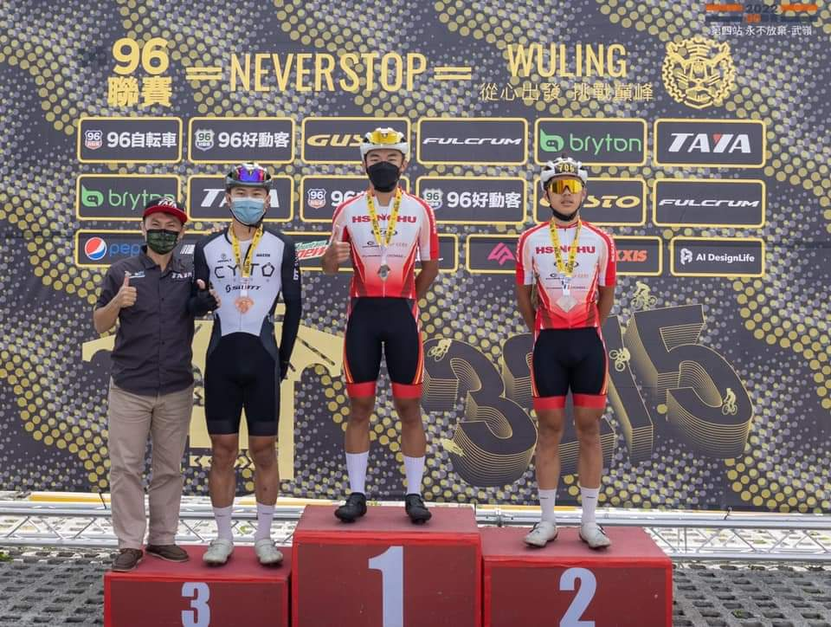
比賽花絮
Notes:
25

Slide 26
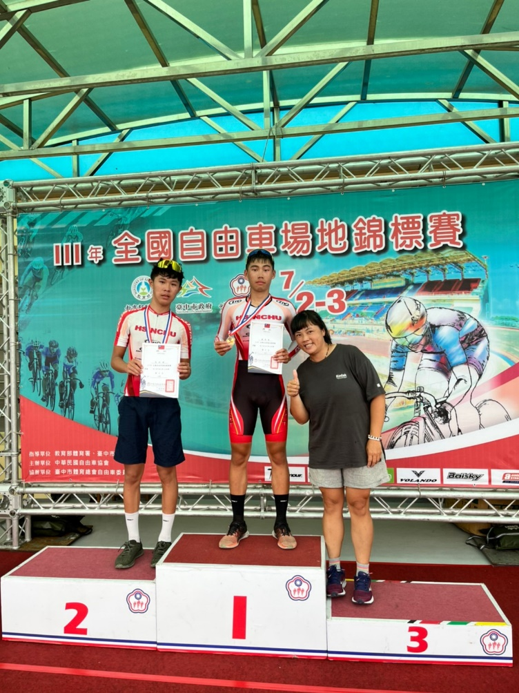
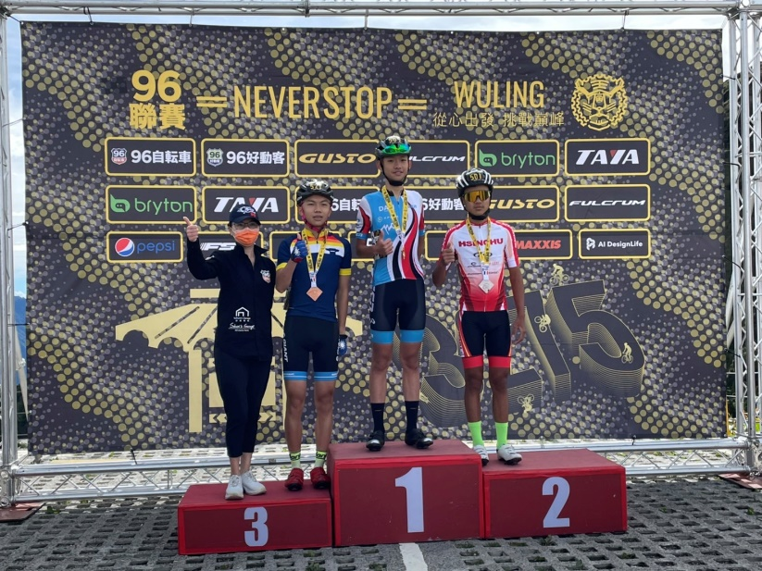
比賽花絮
Notes:
26

Slide 27
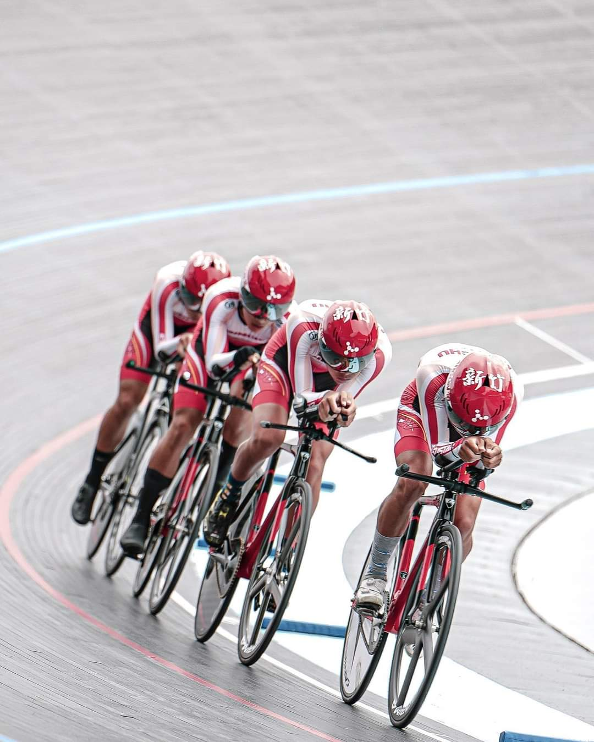
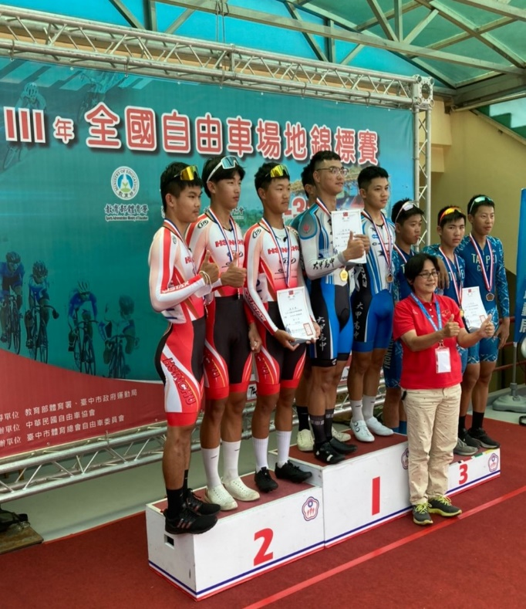
比賽花絮
Notes:
27

Slide 28
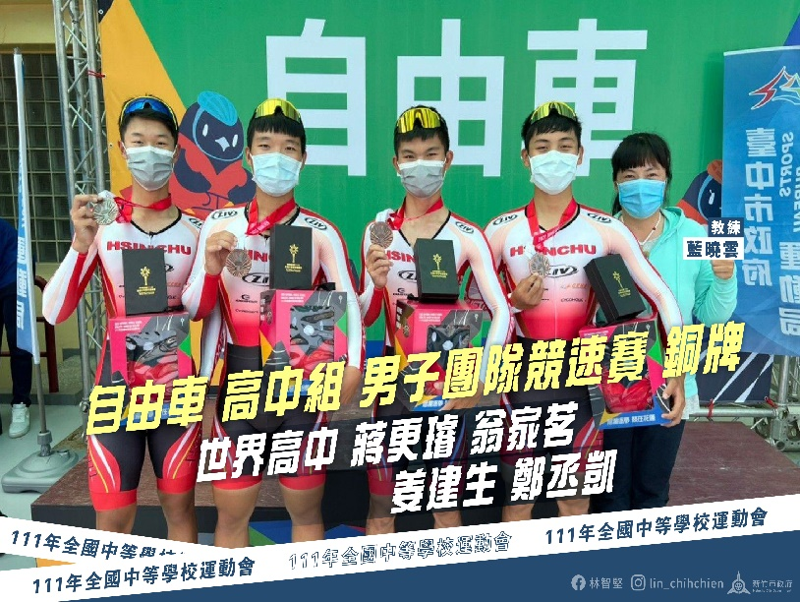
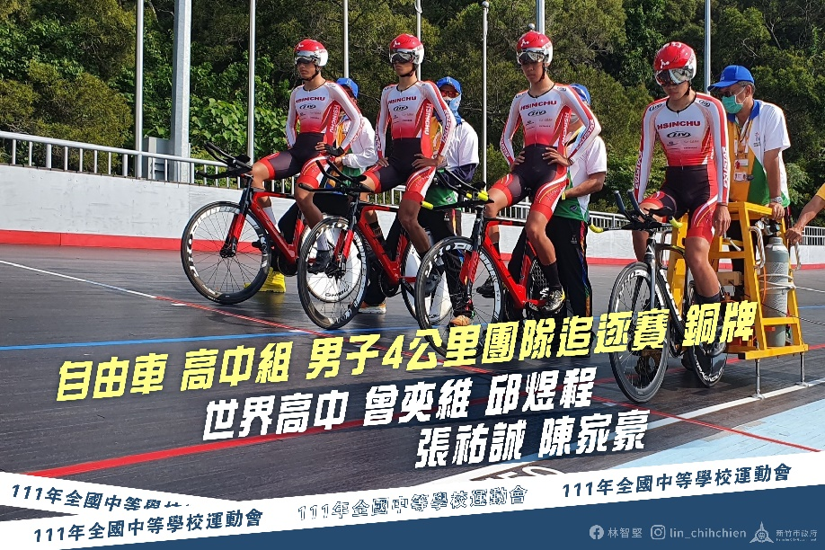
比賽花絮
Notes:
28

Slide 29
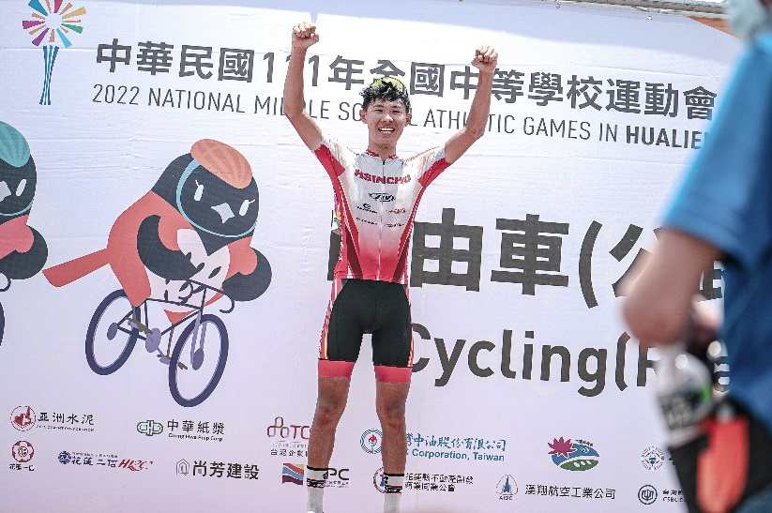
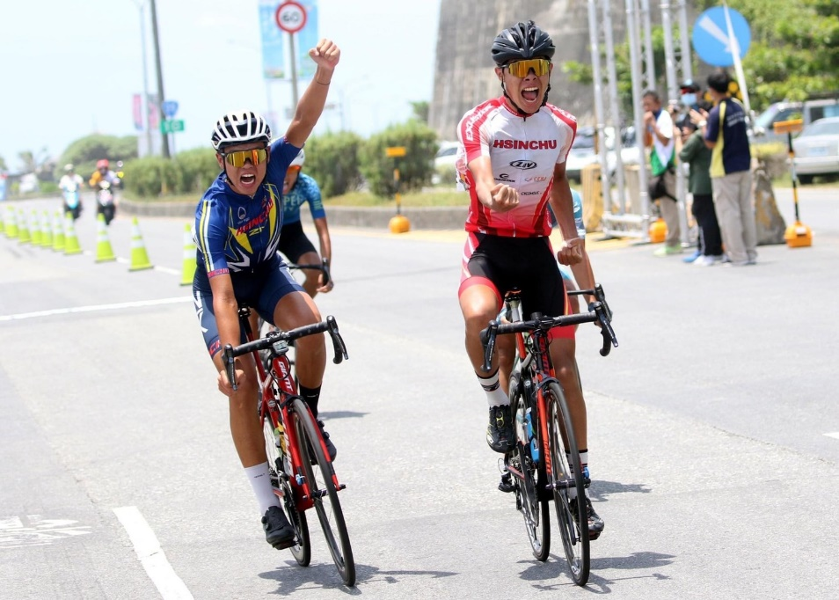
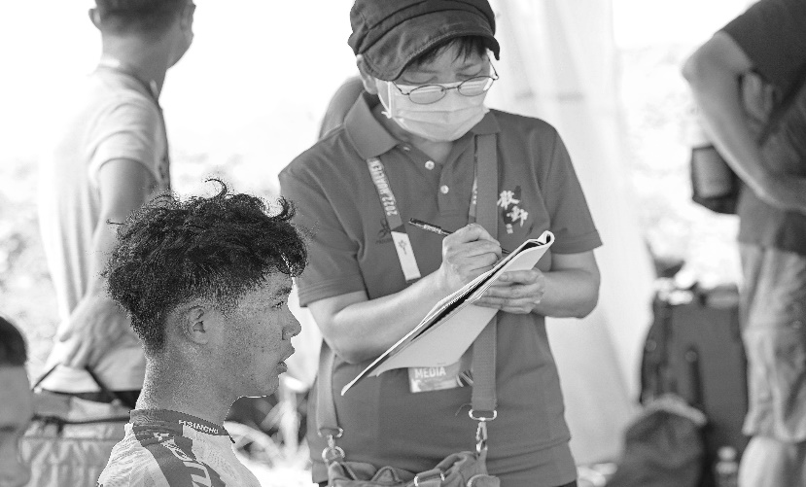
比賽花絮
Notes:
29

Slide 30
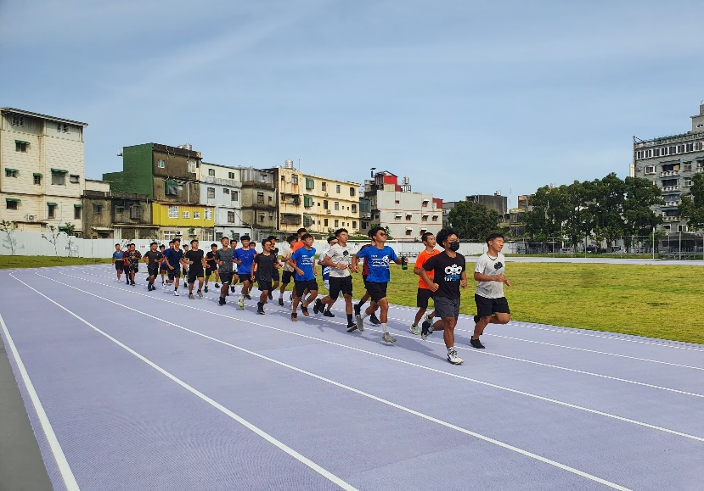
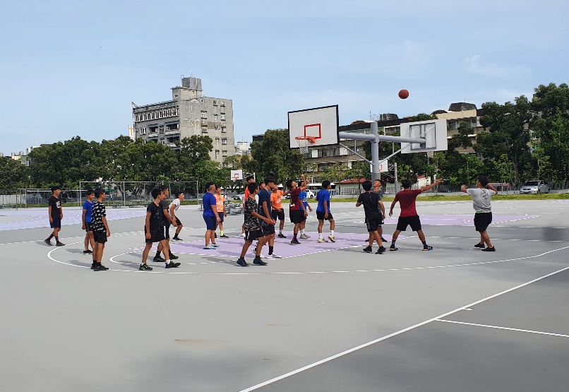
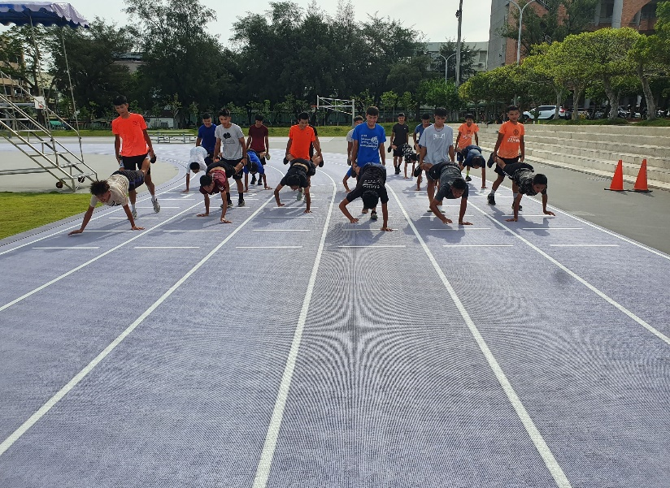
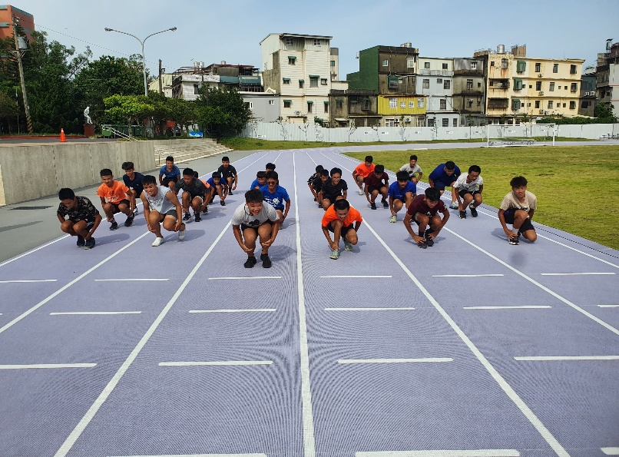
● 自由車隊訓練-體能訓練

Slide 31
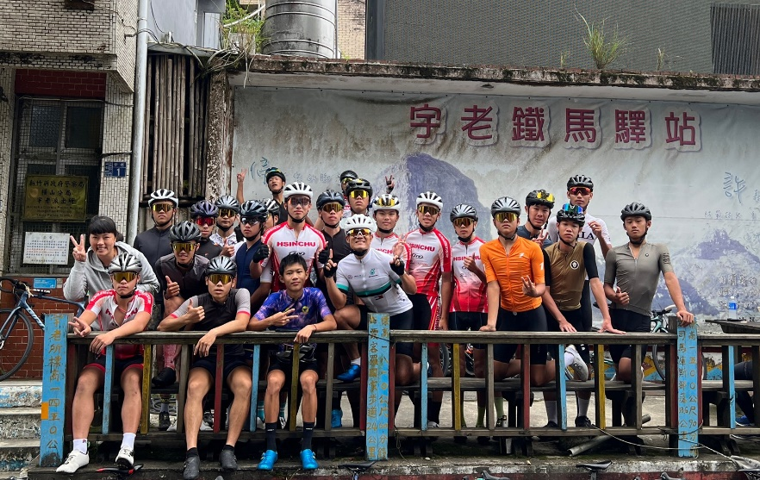
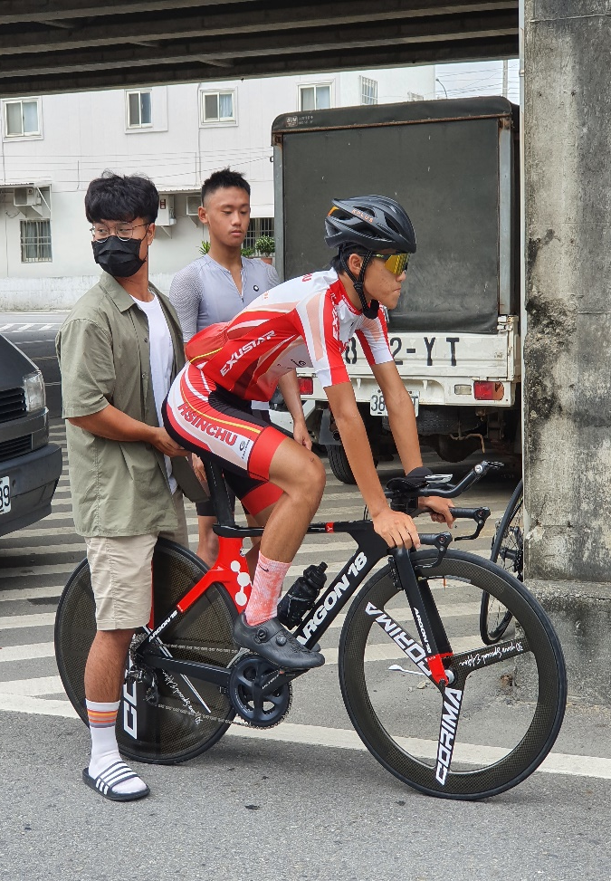
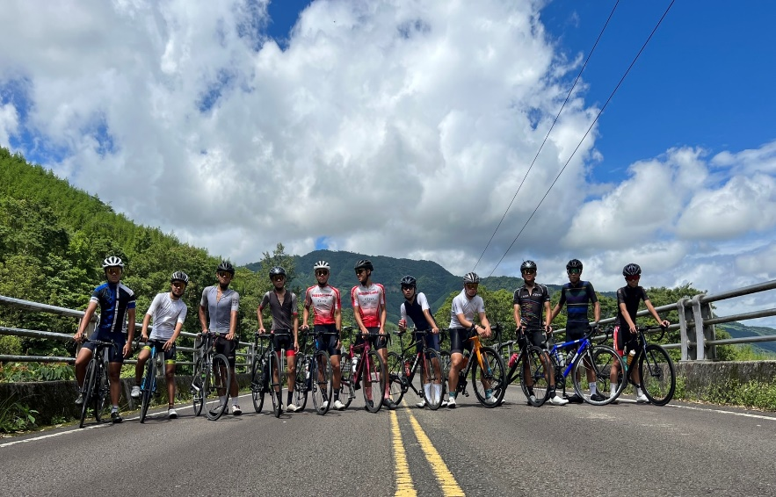
● 自由車隊訓練-公路訓練

Slide 32
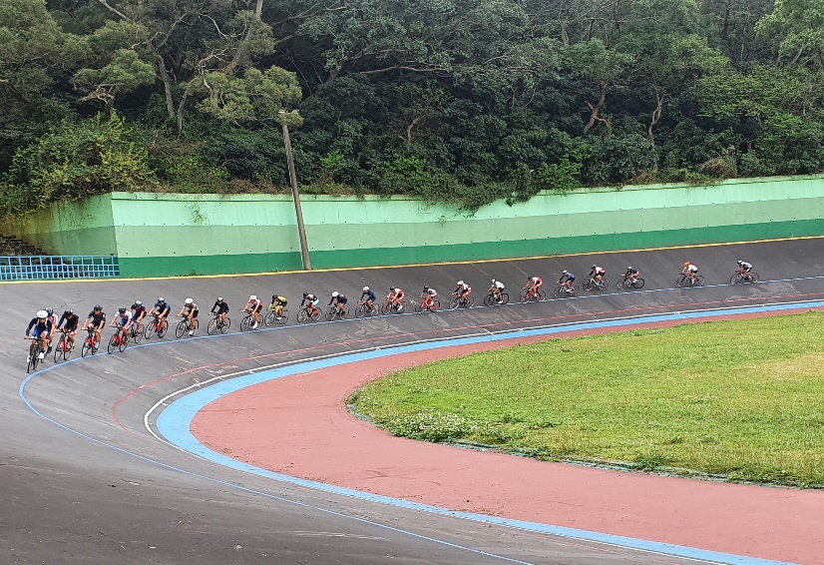
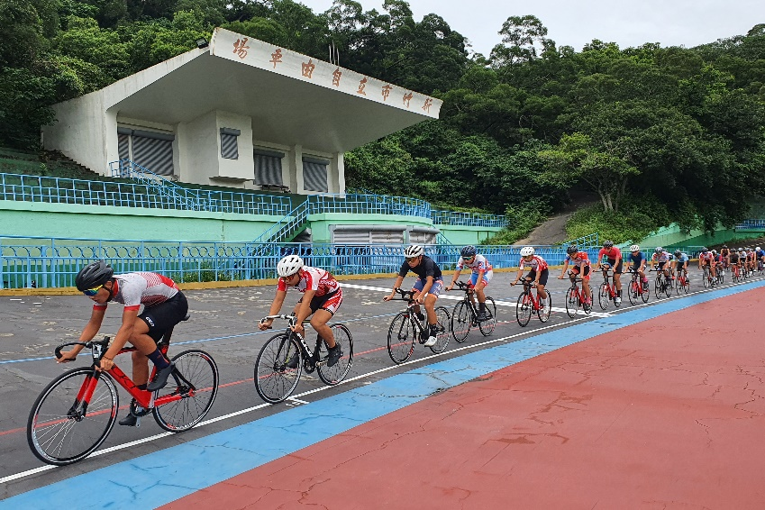
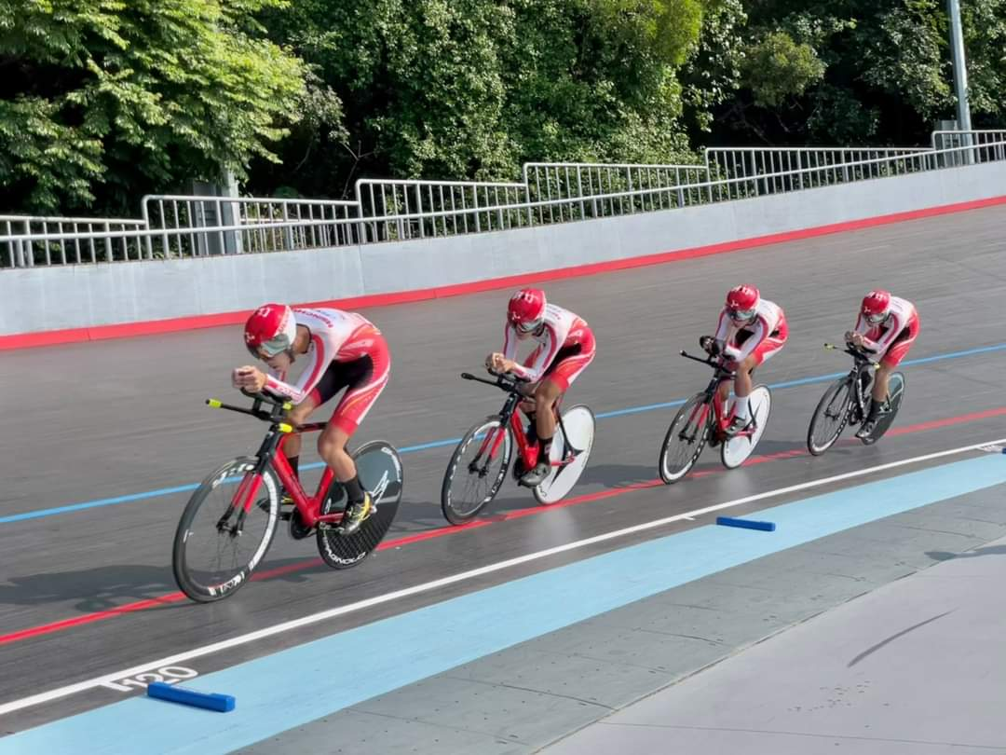
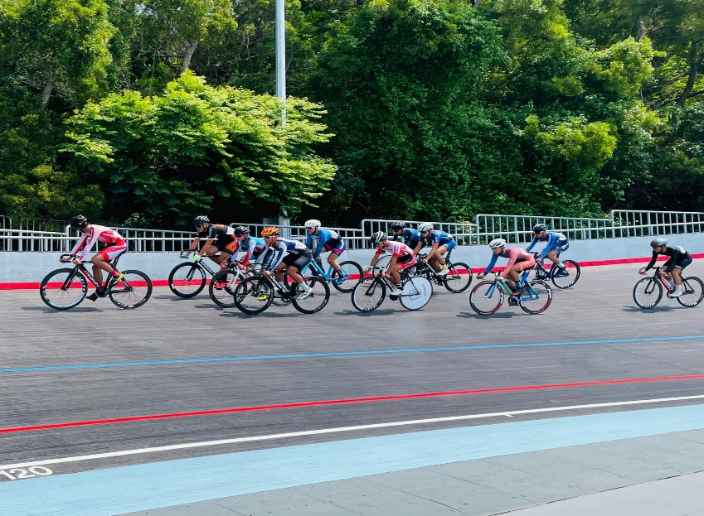
● 自由車隊訓練-場地訓練

Slide 33
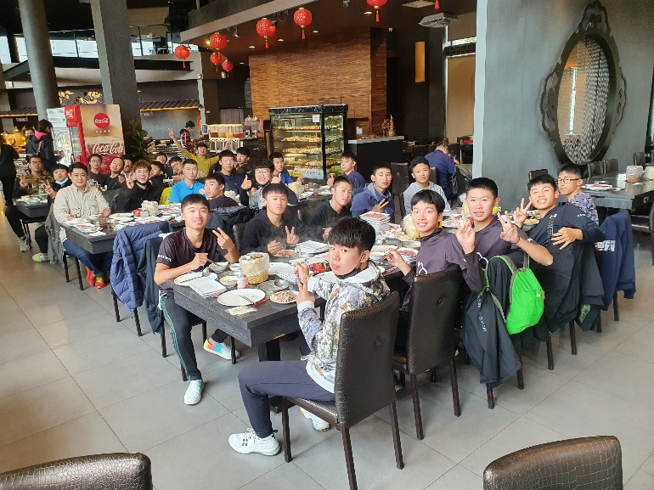
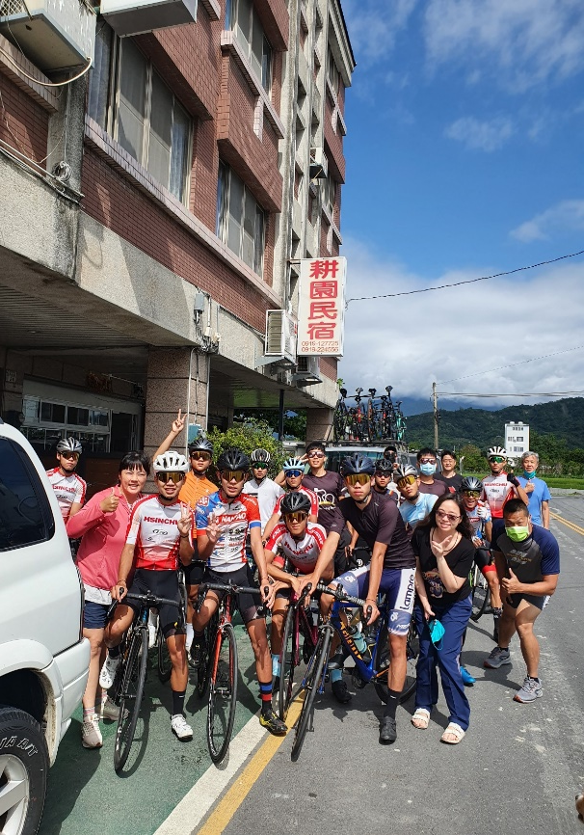
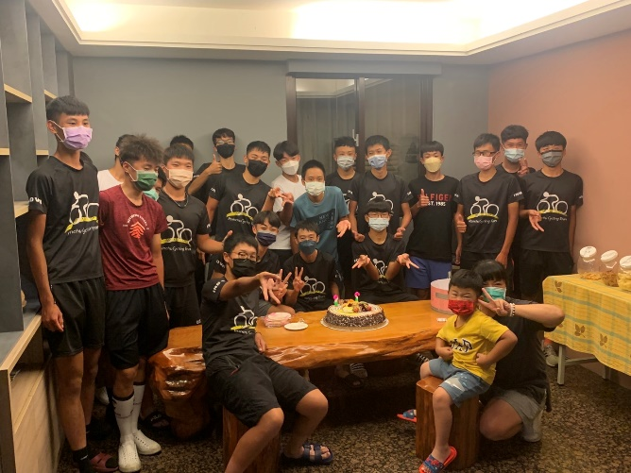
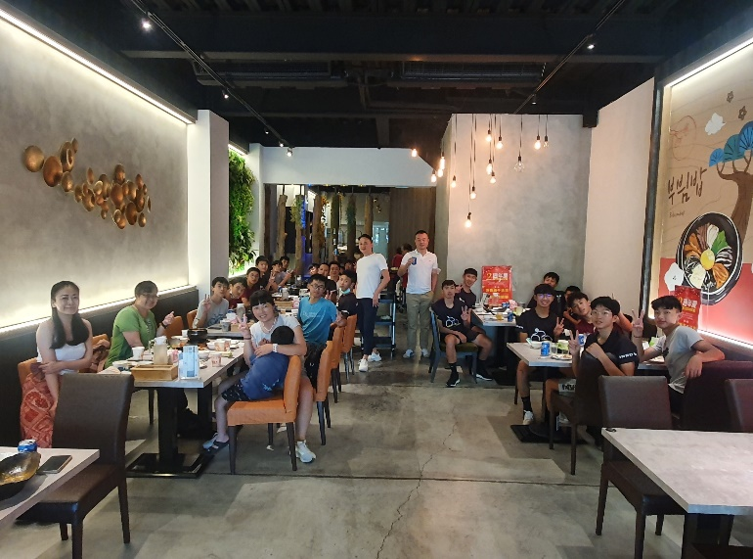
● 自由車隊聚會

Slide 34
自由車隊器材
1.公路車(學校公家車可以使用，如家裡經濟許可，也可以自己購買)
2.安全帽(廠商贊助)
3.車鏡(廠商贊助)
4.內.外胎(廠商贊助)
5.其他消耗品，及訓練服裝自行負擔，如車隊有多餘的產品，教練會贈送
選手使用。
Notes:
34

Slide 35
新竹市績優運動獎勵金
個人賽部份 (單位︰新臺幣千元)
一 二 三 四 五 六 七 八
全國運動會 250 180 100 80 50 30 15 10
全民運動會 120 80 50 30 20 10
全國中等學校運動會 50 30 20 10
全國各單項錦標賽 5 3 2 1
全國原住民運動會 20 10 8 0
全國身心障礙國民運動會 50 30 20 8 6 5
新竹市運動會/新竹市中小學聯運2 1.5 1
Notes:
35

Slide 36
新竹市績優運動獎勵金
團體賽部份〔獎勵金以規定出場人數+1/2 後備出場人數〕
(單位︰新臺幣千元)
一 二 三 四 五 六 七 八
全國運動會 180 100 80 50 30 15 10 8
全民運動會 60 30 20 10
全國中等學校運動會 30 20 10 6
全國各單項錦標賽 5 3 2 1
全國原住民運動會 10 8 5
全國身心障礙國民運動會 25 15 10
新竹市運動會/新竹市中小學聯運1 0.8 0.5
Notes:
36

Slide 37
● 自由車隊~簡章
建華國中-自由車校隊同意書
目的：發展學校特色，培養優秀選手，養成品格兼優之人才，強化具有發展潛
力及奪牌實力之優秀選手，採取嚴格具有計劃有效率之訓練，期能代表
國家為國爭光拓展國民體育外交進而揚異域。
訓練時間：星期一~五早上7：00~08：15及下午14：15~18：00
星期六7：30~12：00
(訓練時間，會因賽事及事務隨時做調整)
升學輔導(高中)：新竹市世界高中(體育績優學雜費減免)
新竹市光復高中
(大學)：國立台北市立大學(甄省、甄試)
國立台灣體育大學(甄省、獨招)
國立彰化師大(甄省)
台南嘉藥科大(體育績優)
元培醫事科技大學(體育績優)
真理大學(體育績優)

Slide 38
●新竹市各國民中小學學區劃分表
校名 | 學 區 轄 里
 | 全 部 里 鄰 | 部 分 里 鄰
建華國中 | 高峰、仙宮、竹蓮、下竹、南大、 頂竹、寺前、榮光、成功、東門 | 建華 新光 大同 中興 中山 公園 東山 綠水 北門 | 建華、培英共同學區 1、2 鄰為建華、育賢共同學區 建華、三民共同學區 建華、光華、育賢共同學區 建華、三民共同學區 建華、培英共同學區 建華、培英共同學區 建華、培英共同學區 建華、光華共同學區

Slide 39
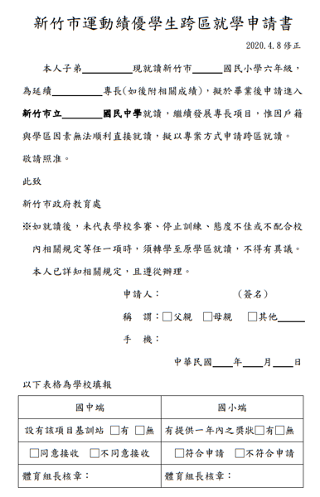
● 跨學區申請表

Slide 40
● 自由車代表隊隊-報名表
112學年度建華國中「自由車運動代表隊」報名表
姓 名 |  | 出生年月日 |  |  | 身分證字號
 | 年 班
就讀學校
參與個人 行動電話 |  | 住家 電話
緊急聯絡人姓名 |  | 關係 |  | 連絡電話
聯絡住址

Slide 41
● 有獎徵答
1.新竹市哪一所國中有在推廣自由車隊?
答：新竹市建華國中
2.自由車隊的比賽有哪兩種賽事?
答：場地賽
公路賽

Slide 42
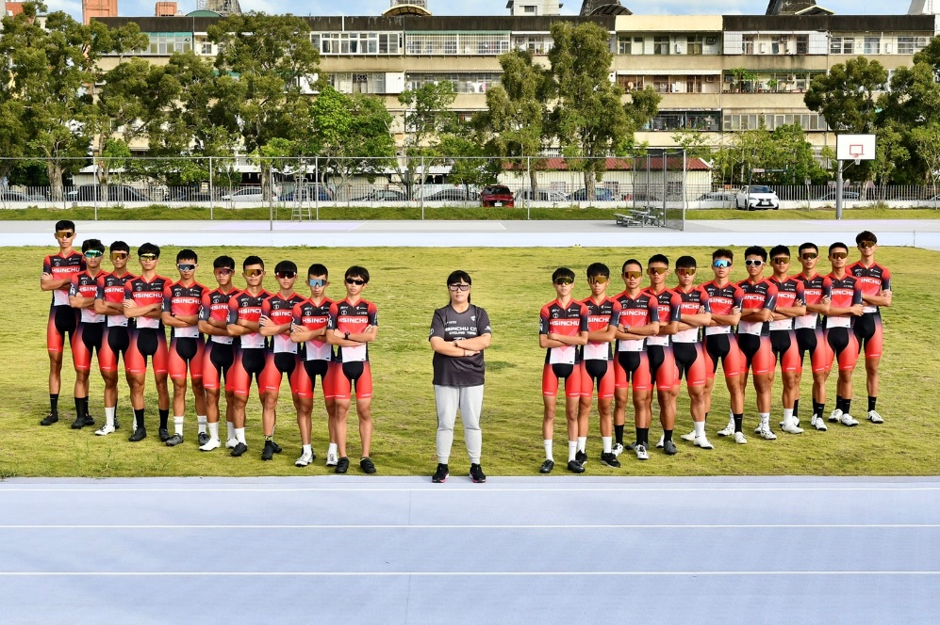
歡迎加入我們
運動是陪伴指導和
突破自我的歷程

